Slide 1
6月24日

Slide 2
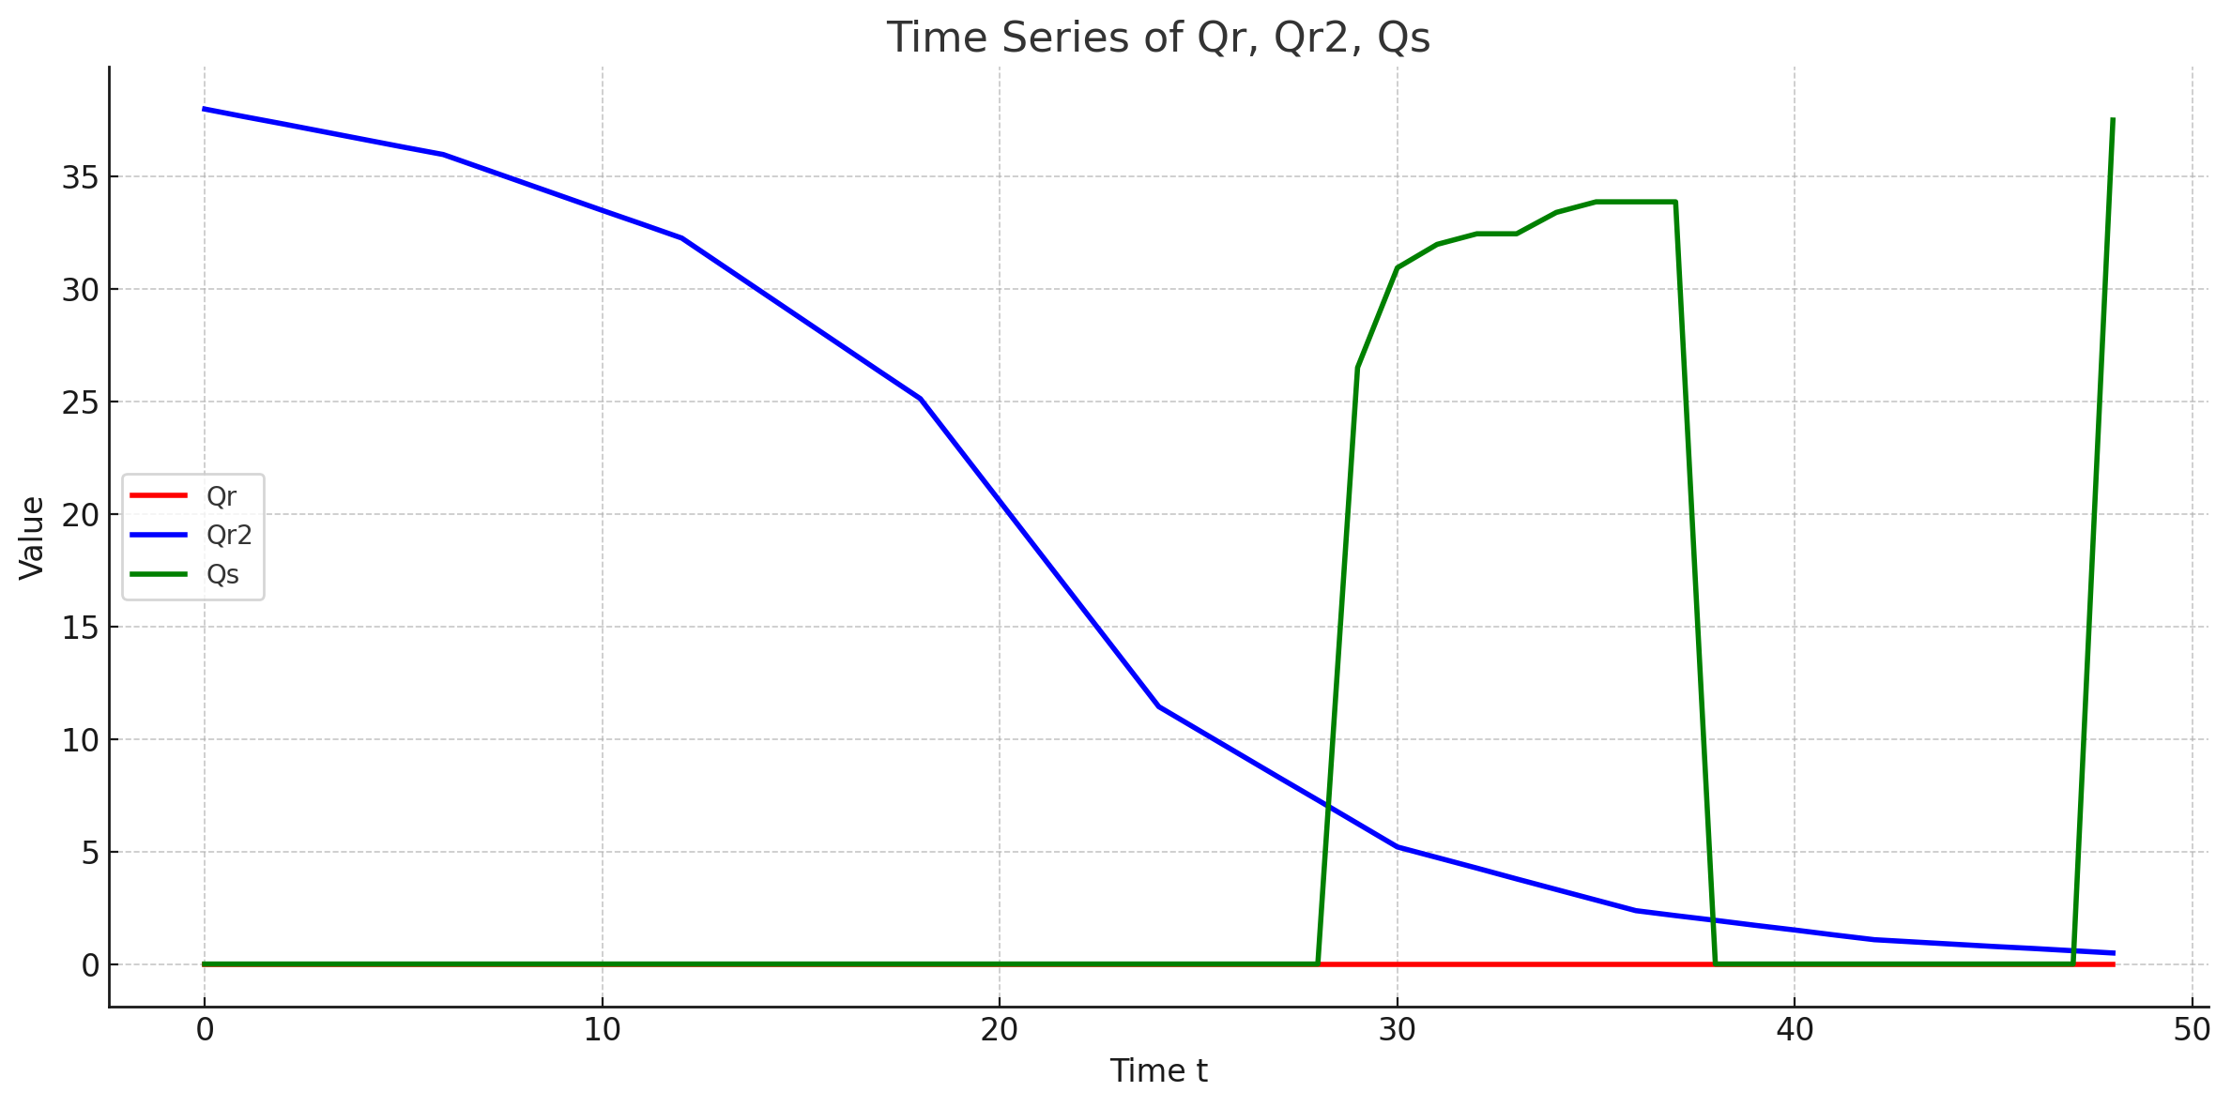
5月のデータ -9754.302

Slide 3
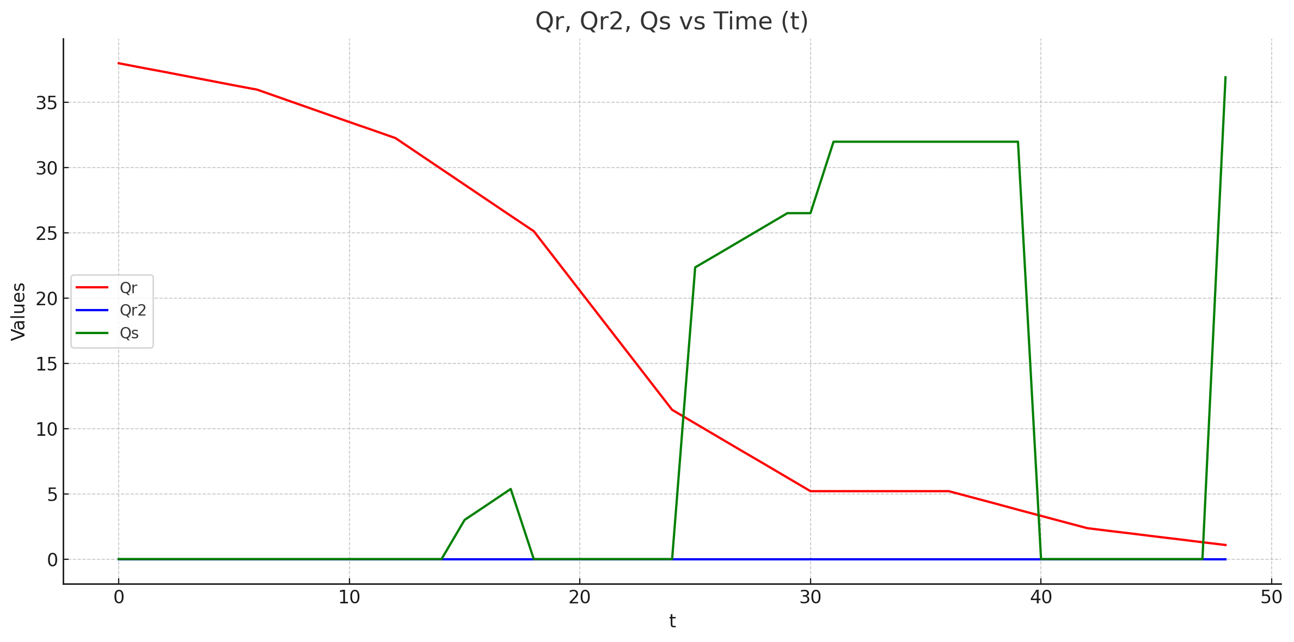
6月のデータ -9692.574

Slide 4
グラフの値は変わりませんでした。0.3→0.2にしても同様でした。

Slide 5
考察
目的関数のSiを変更したが、制約にはかかわっていないためグラフは変化していない。

Slide 6
劣化の合計
5月 0.3466
6月 0.3488

